Slide 1
«Безопасность несовершеннолетних и защита детей от информации, причиняющей вред их здоровью и развитию в сети Интернет»
Шевченко Оксана Дмитриевна,
руководитель Управления Роскомнадзора по Тюменской области, ХМАО-Югре и ЯНАО
Салехард, 2018

Slide 2
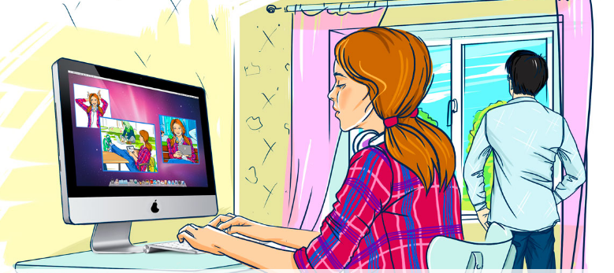
Современный Интернет - это не только обширная, но и настраиваемая
среда обитания!
В нем хорошо тому, кто может обустроить в нем собственное пространство и научиться управлять им. Тогда вместо бессмысленного блуждания по сети
Интернет-общение будет приносить пользу!

Slide 3
Информация, запрещенная для распространения среди детей
1) побуждающая детей к совершению действий, представляющих угрозу их жизни и (или) здоровью, в том числе к причинению вреда своему здоровью, самоубийству;
2) способная вызвать у детей желание употребить наркотические средства, психотропные и (или) одурманивающие вещества, табачные изделия, алкогольную и спиртосодержащую продукцию, принять участие в азартных играх, заниматься проституцией, бродяжничеством или попрошайничеством;
3) обосновывающая или оправдывающая допустимость насилия и (или) жестокости либо побуждающая осуществлять насильственные действия по отношению к людям или животным, за исключением случаев, предусмотренных настоящим Федеральным законом;
4) отрицающая семейные ценности, пропагандирующая нетрадиционные сексуальные отношения и формирующая неуважение к родителям и (или) другим членам семьи;
5) оправдывающая противоправное поведение;
6) содержащая нецензурную брань;
7) содержащая информацию порнографического характера;
8) о несовершеннолетнем, пострадавшем в результате противоправных действий (бездействия)

Slide 4
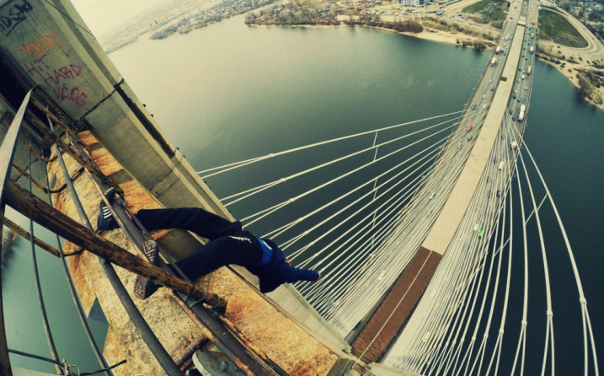
Судебный порядок блокировки
Прокурор
Суд
Роскомнадзор
Доступ к информации, распространяемой посредством информационно-телекоммуникационных сетей, в том числе сети "Интернет", в местах, доступных для детей, предоставляется лицом, организующим доступ к сети "Интернет" в таких местах, другим лицам при условии применения административных и организационных мер, технических, программно-аппаратных средств защиты детей от информации, причиняющей вред их здоровью и (или) развитию.

Slide 5
Вероятность столкновения с рисками распространения персональных данных, например, в сети Интернет, зависит во многом от самих субъектов персональных данных.
Вероятность столкновения с рисками распространения персональных данных, например, в сети Интернет, зависит во многом от самих субъектов персональных данных.
Если информация попала в Интернет, то удалить её со 100 % гарантией уже невозможно!

Slide 6
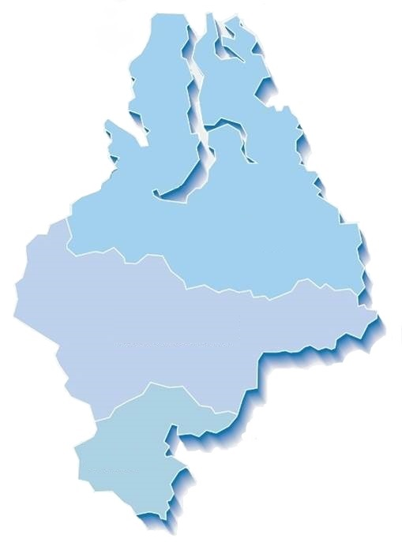
ИСПОЛЬЗОВАНИЕ ВИДЕОУРОКА
ЗАДАЧИ:
наращивание профилактической работы
увеличение адресного охвата
дистанционные методы
сайты и медиаэкраны образовательных и
государственных учреждений
ПЛЮСЫ ВИДЕОУРОКОВ:
- мобильность
эффективность усвоения
простота восприятия
медиаэкраны кинотеатров
учитель на уроке

Slide 7
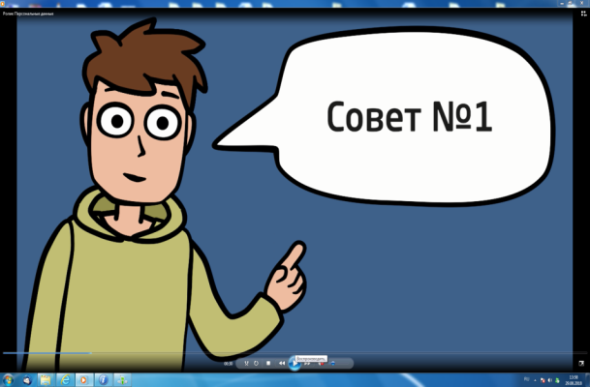
ВИДЕОУРОКИ «10 СОВЕТОВ КАК ЗАЩИТИТЬ СВОИ ПЕРСОНАЛЬНЫЕ
ДАННЫЕ В ИНТЕРНЕТ» И «ПРОБЛЕМНЫЕ СИТУАЦИИ И ПУТИ ИХ РЕШЕНИЯ»
Цель урока «Защита персональных данных в сети интернет»:
1. Знакомство с понятием «персональные данные».
2. Обсуждение правил поведения в сети Интернет, в том числе социальных сетях.
3. Развитие у учащихся чувства осторожности при использовании сети Интернет.
4. Привитие бережного отношения к своим персональным данным.
5. Повышение уровня знаний учащихся об основных опасностях при использовании сети Интернет.

Slide 8
Классные часы
Распространение
информационных
буклетов
Педагог
Школьники
Консультирование по вопросам
безопасного использования персональных данных в сети Интернет

Slide 9
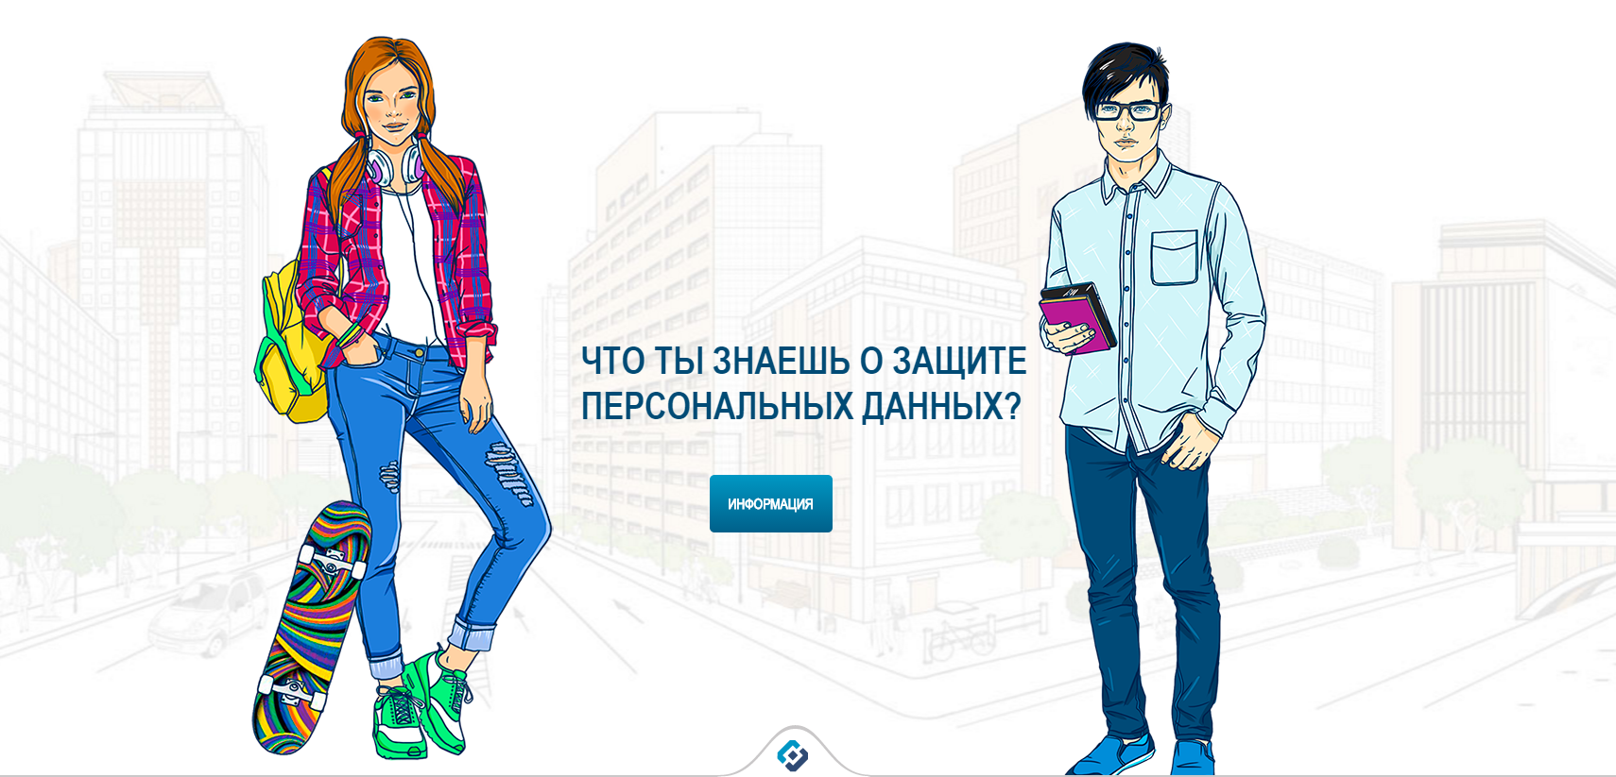

Slide 10
Спасибо за внимание!

